Slide 1
Ile jest wody w jeansach?
Projekt Maćka i Michała

Slide 2
Czy wiesz, że na produkcję twoich spodni potrzeba było aż 15 litrów wody?
Z szacunkowych wyliczeń wynika, że na wyprodukowanie jednej pary jeansów zużywanych jest ponad 9,5 m3 wody, blisko 0,5 kg związków chemicznych oraz całe mnóstwo energii.
Obecnie w ciągu roku na świecie produkuje się około dwóch miliardów par jeansów, więc możemy sobie uświadomić w jakiej ilości jest zużywana woda i energia oraz ile zanieczyszczeń dla środowiska niesie za sobą wyprodukowanie spodni.

Slide 3
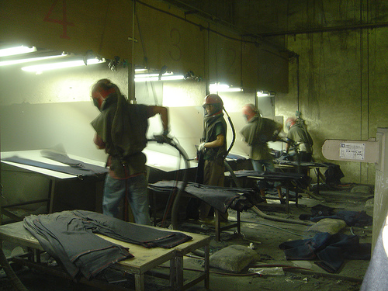
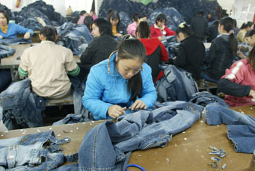
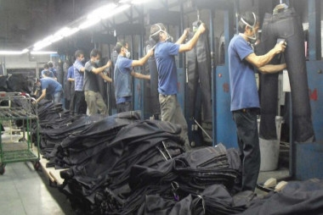

Slide 4
Bangladesz jest trzecim producentem odzieży, po Chinach i Włoszech.
Za dżinsy uszyte w Bangladeszu zleceniodawcy płacą 3,41-4,50 $ za sztukę. W sklepie na Zachodzie kosztują 24-50 $

Slide 5
W kwietniu międzynarodowa uwaga zwrócona była na Bangladesz. Katastrofa budowlana pochłonęła 1127 osób. Jednak fatalne warunki pracy dotyczą nie tylko branży odzieżowej. Pracownicy często ulegają wypadkom, tracą kończyny, często chorują. Codziennie dochodzi do wypadków w których poszkodowane są dzieci.

Slide 6
Jeansy, które masz na sobie, prawdopodobnie zwiedziły więcej świata niż Ty. Przykładowa trasa Egipt, potem kolejno kilka państw azjatyckich i USA. Wreszcie sklepowa półka w Polsce. Dlaczego? Bo tak jest taniej. W Azji pracownikom często płaci się grosze, więc firmy chętnie przenoszą tam produkcję. Dobre dla klientów, bo ubrania nie są drogie.

Slide 7
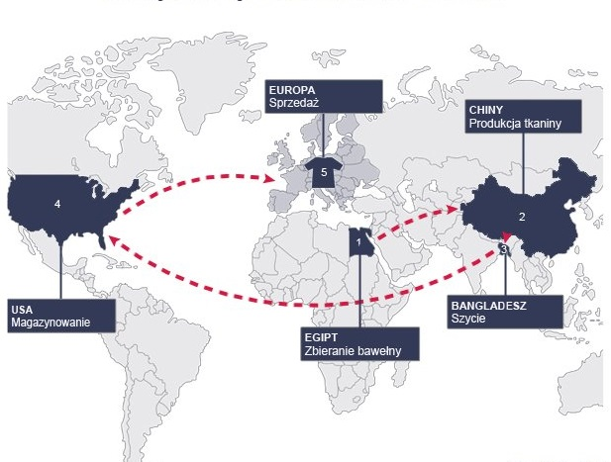

Slide 8
Czy noszenie dżinsów może być modne i bezpieczne dla środowiska?
-1 para dżinsów = 9982 litry wody Czy noszenie dżinsów może być modne i bezpieczne dla środowiska?
-Niektórzy producenci próbują zmniejszyć zużycie wody związane z całym cyklem produkcji dżinsów poprzez
-szkolenie plantatorów bawełny w miejscach takich jakich Brazylia i Indie, ucząc ich, jak oszczędniej gospodarować
-wodą. Jako konsument, masz też na to wpływ — możesz kupować dżinsy oznaczone jako „less-water intensive”,
-czyli wymagające zużycia do ich wyprodukowania mniejszej ilości wody. Możesz też dłużej nosić stare dżinsy,
-zanim kupisz nowe, i zakładać dżinsy więcej razy przed ich wypraniem.

Slide 9
Metoda piaskowania
Piaskowanie to zabieg pozwalający uzyskać efekt „znoszonych” jeansów. Piaskowanie daje efekt, który cenią konsumenci, ale z drugiej strony jest zabójcze dla pracowników. Dzieje się tak, ponieważ krzemionka zawarta w piasku rozpylanym na jeans przez pracowników używających wysoko-ciśnieniowych pistoletów, unosi się w powietrzu. Osoby takie zapadają na krzemicę śmiertelną chorobę płuc, na którą nie wynaleziono jeszcze lekarstwa. W Turcji zabroniono stosowania metody piaskowania, co przyczyniło się do przeniesienia produkcji piaskowanego jeansu do innych krajów o słabszych mechanizmach kontroli.

Slide 10
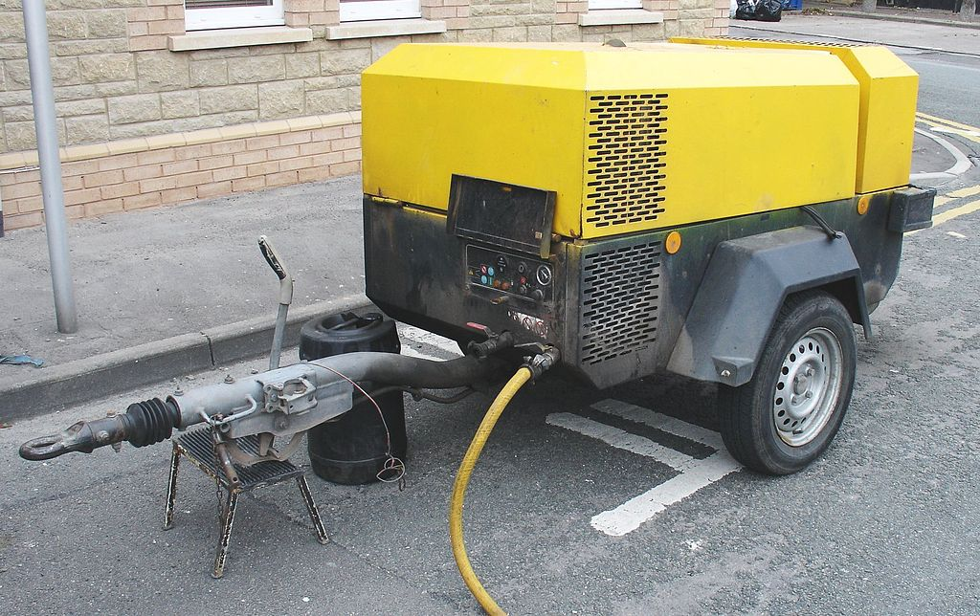
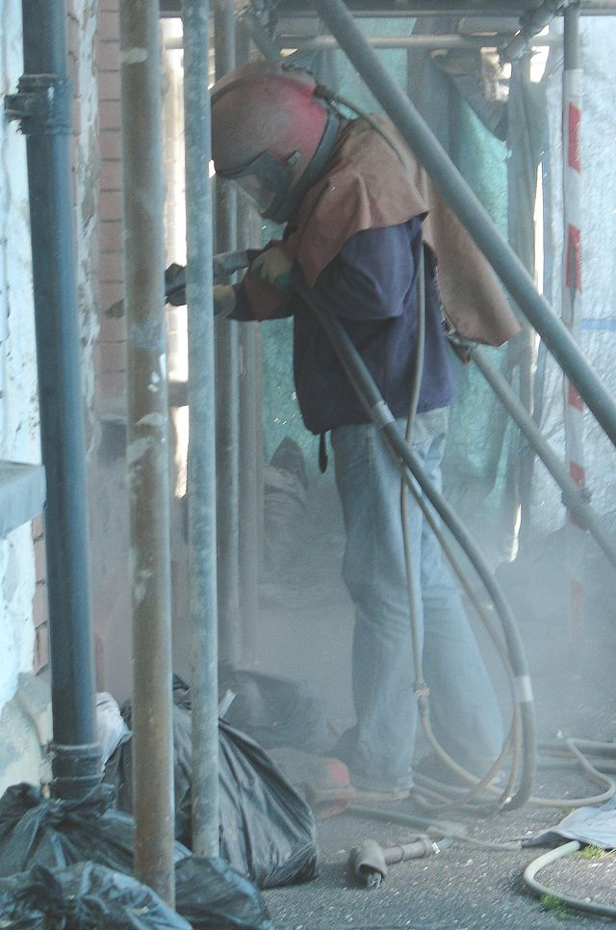
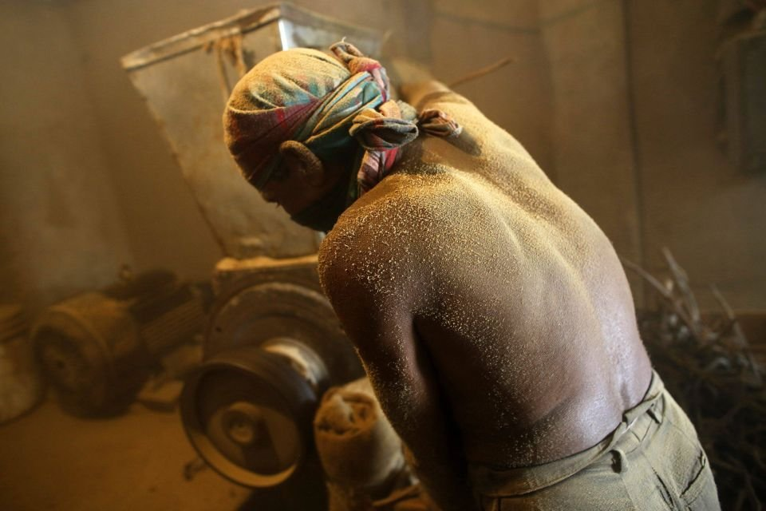
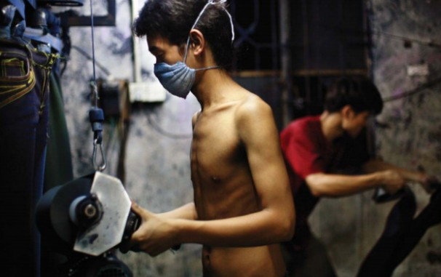
←Maszyna do piaskowania
Pracownicy podczas piaskowania

Slide 11
Są to jedne z największych firm produkujących jeansów na świecie i zatrudniają miliony pracowników min z : Chin, Indi, Tajwanu itd.

Slide 13
Fair trade jest to po prostu uczciwy handel , fair trade ma za zadanie pomóc ludziom którzy są wykorzystywani w wielu różnych dziedzinach.
Aby pomóc możemy tej akcji możemy dołonczyć do różnych grup bądź kupować produkty ze znakiem sprawiedliwego handlu.

Slide 15
Koniec

